Slide 1
Sokoban
Juan Esteban Alarcón Bravo
Johan Elías Quiroga Quintero
Andrés Felipe Rodríguez Flórez

Slide 2
Introducción
En este proyecto pretendemos profundizar en los conceptos de la programación orientada a objetos (OOP), enfocándolos al Sokoban, un clásico rompecabezas inventado en Japón que consiste en desplazar ciertas cajas hasta su lugar correcto en un reducido escenario.

Slide 3
Problemática
Entre los principales objetivos del proyecto están:
Escenario de juego
Múltiples Niveles
Menús
Personaje Interactivo
Movimiento del Personaje y las Cajas de los Niveles
Método de Verificación para Niveles Completados
Uso de archivos .csv
Creador de Niveles y Posibilidad de jugar niveles previamente creados por el usuario

Slide 4
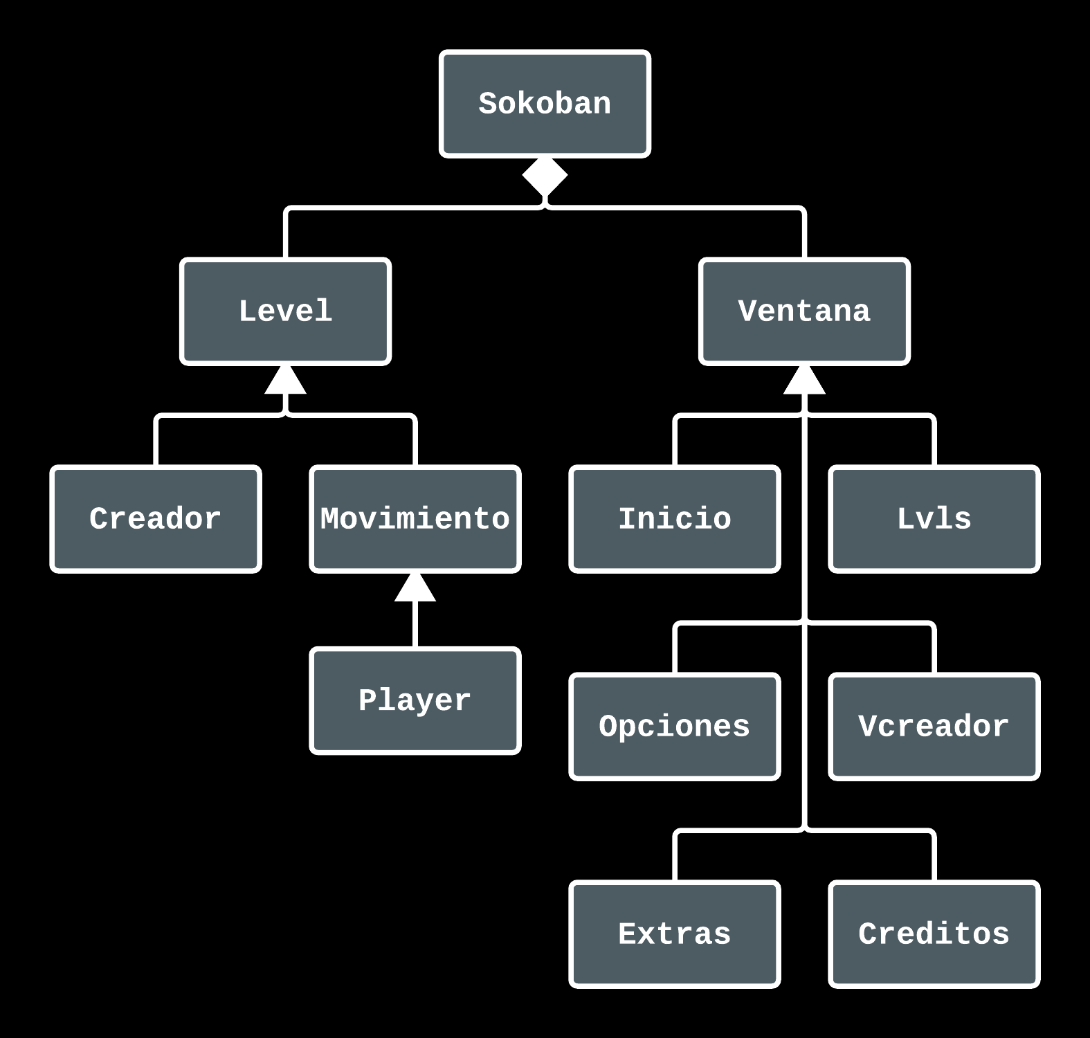
Desarrollo
Se trabajó en la IDE de Processing, y el diagrama de clases (simplificado) es el presentado en la imagen.

Slide 5
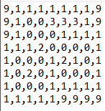
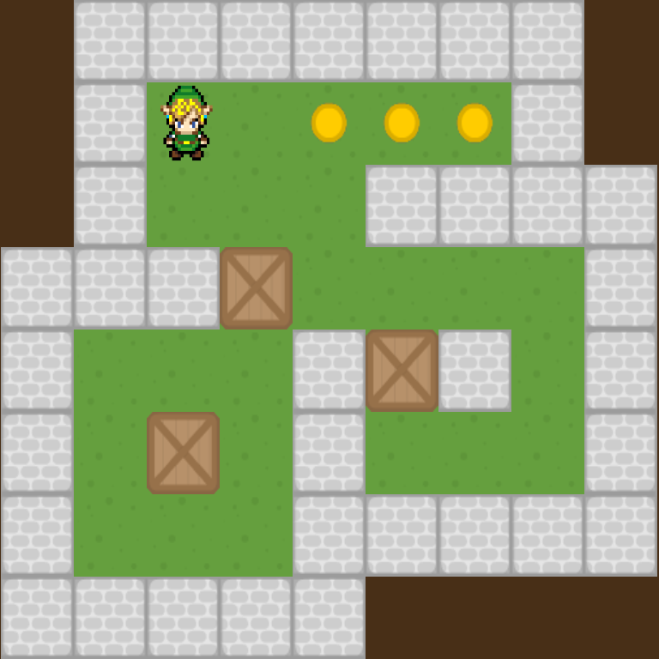
Nivel y Jugador
Los niveles y el jugador se dibujan en base a información de archivos .csv
Para el movimiento, se modifican estos valores.

Slide 6
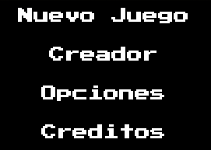
Menús
La interfaz gráfica funciona con texto, imágenes en pantalla y métodos que determinan si el click del mouse está dentro de cierta área para realizar la acción de los botones.

Slide 7
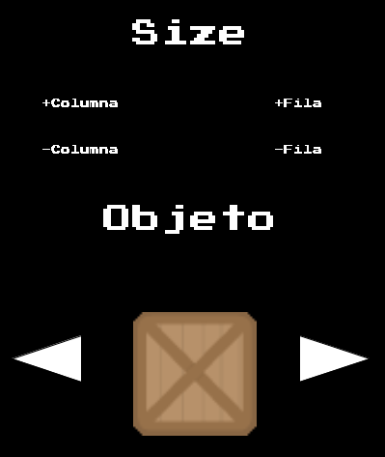
Creador
El creador funciona modificando un archivo .csv en tiempo real por medio de botones interactivos que se presentan en pantalla para facilitar la manipulación por parte del usuario.

